Slide 1
КЛАССНЫЙ ЧАС

Slide 3
ДОБРУ ОТКРОЮТСЯ СЕРДЦА!

Slide 5
«Что такое доброта?»

Slide 7
Доброта - это отзывчивость, душевное расположение к людям, стремление делать добро другим. С. И. Ожегов

Slide 8
ДОБРЫЙ ДЕНЬ!

Slide 9
СПАСИБО!

Slide 10
ЗДРАВСТВУЙТЕ!

Slide 11
ИЗВИНИТЕ, ПОЖАЛУЙСТА!

Slide 12
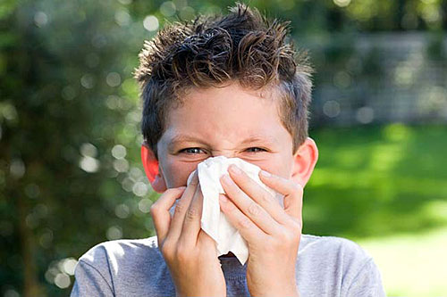
БУДЬ ЗДОРОВ!

Slide 13
ДО СВИДАНИЯ!

Slide 16
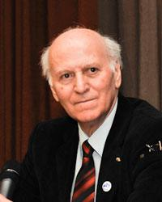
Шалва Александрович Амонашвили
известный советский, российский педагог и психолог

Slide 18
ДОБРУ ОТКРОЮТСЯ СЕРДЦА!

